Slide 1

Next Lectures
  04-Dec – 2 pm – First test recover or check first test
  18-Dec – 2 pm – Second Test: Class Diagrams, relational database reverse engineering
Notes:
© 2005 Fausto Giunchiglia and Alessandro Tomasi

Slide 2
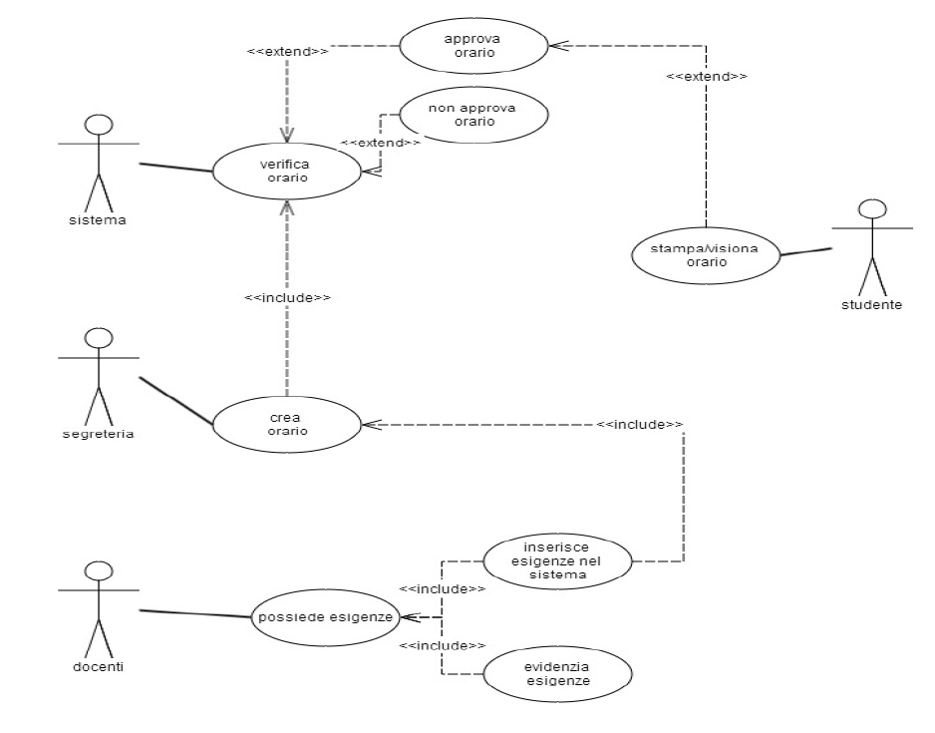
First Test: a Use Case Diagram
Non ci può essere un’attore sistema o software
Nomi Use Case con scarso significato
Verso frecce include ed extend errato

Slide 3
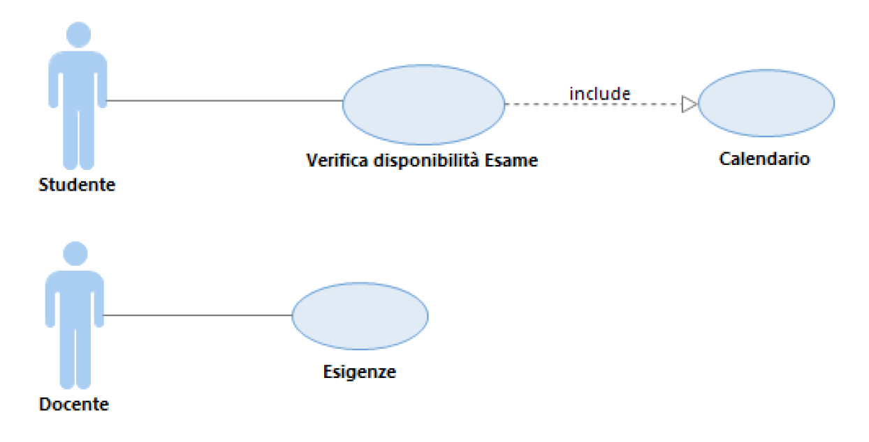
First Test: a Use Case Diagram
Mancano attori fondamentali
Nomi Use Case con scarso significato
Relazione include errata

Slide 4
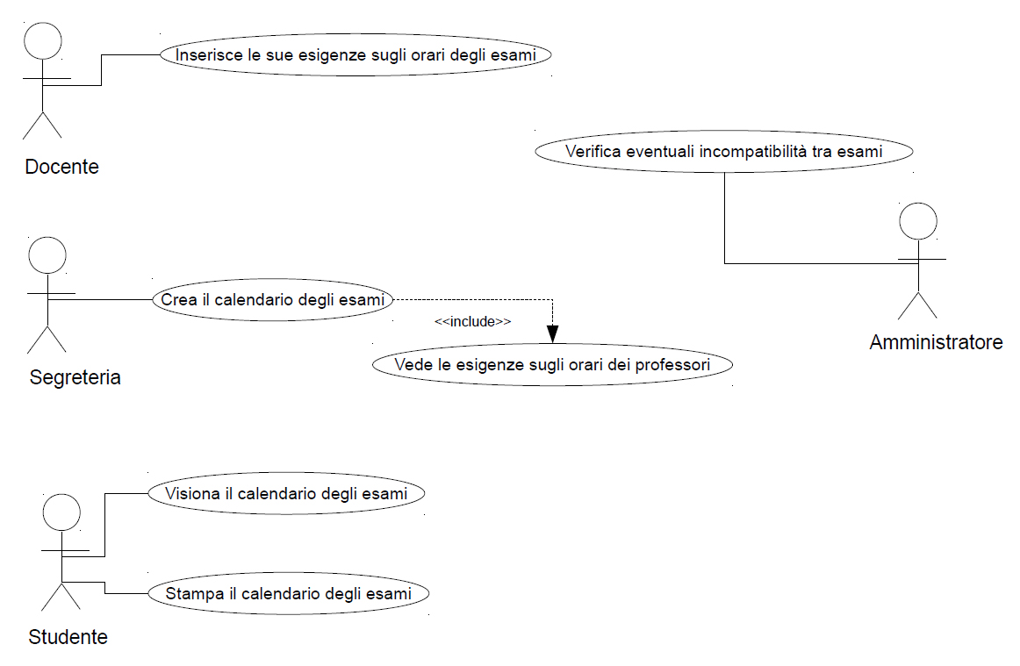
First Test: a Use Case Diagram
OK!

Slide 5
Software Engineering
Class Diagrams: Perspectives

Slide 6
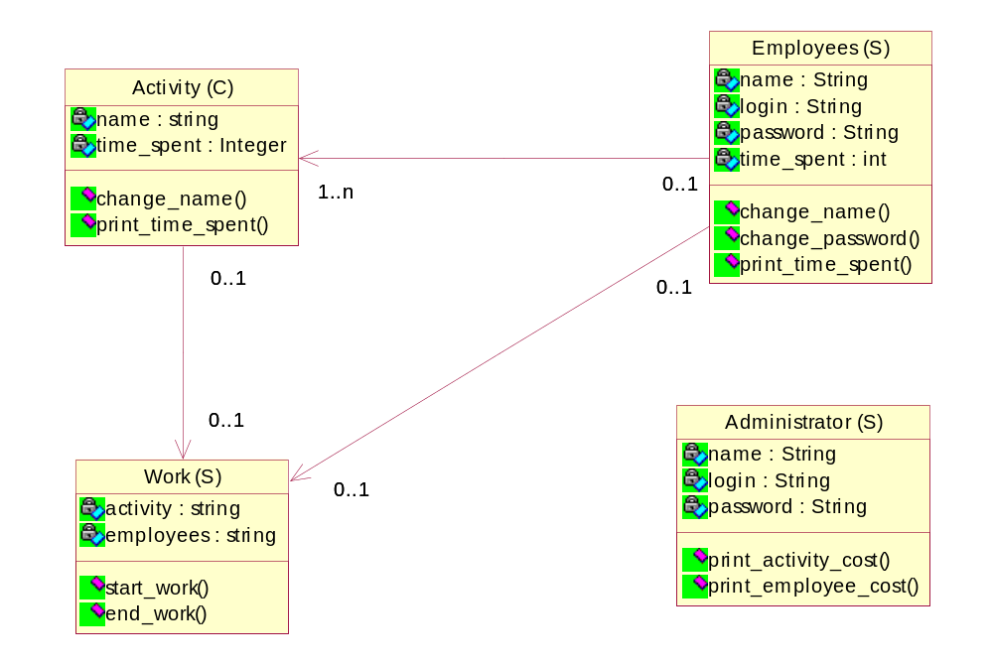
Conceptual Level
Context: model of the domain
Classes: concepts (may or may not be correspond to classes in the code)
Attributes: qualify the concepts
Operations: procedure and processes that operate on the classes
Association: relations between concepts

Slide 7
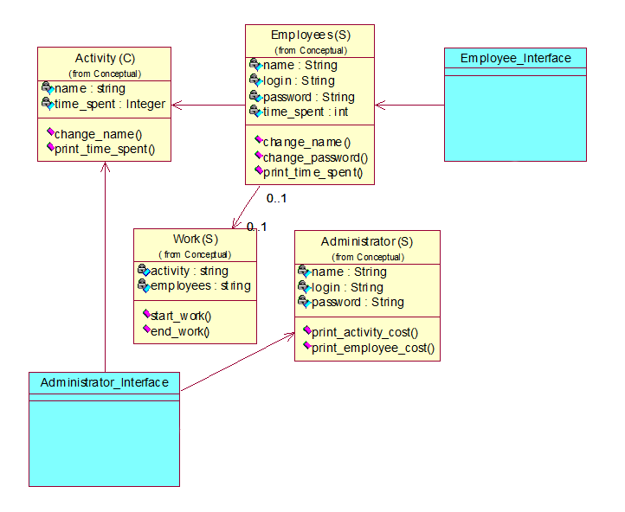
Specification Level
Context: model of the architecture/implementation
Classes: architectural elements/pieces of code
Attributes: elements of the architectural component/pieces of code
Operations: operations on the architectural component/pieces of code
Association: responsibilities communication navigation

Slide 8
Implementation Level
Context: model of the implementation
Classes: pieces of code
Attributes: attributes of e.g. C++ classes
Operations: operations of e.g. C++ classes.
Association: e.g. pointers.

Slide 9
Software Engineering
Class Diagrams: Advanced Concepts

Slide 10
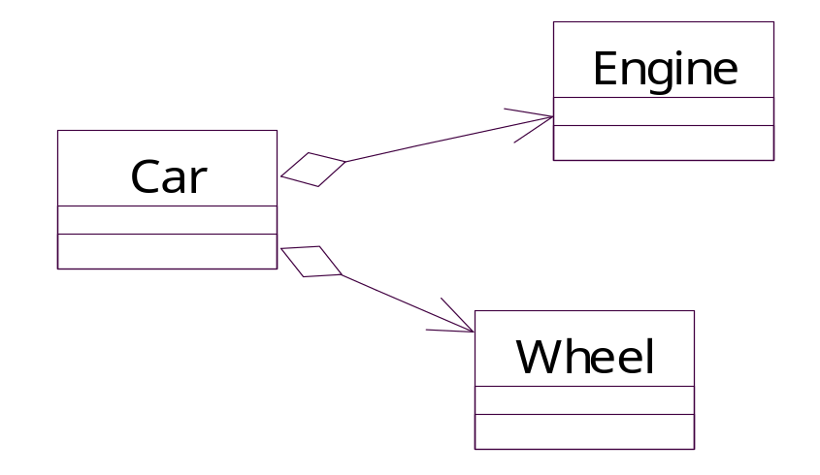
Aggregation & Composition
Aggregation: A type of association used to represent “Part Of” relationship
Example: “Engine” is a “part of” a “Car”

Slide 11
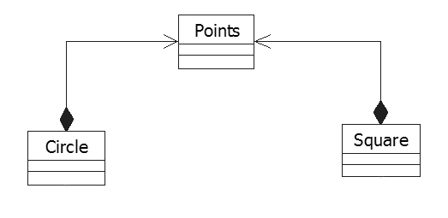
Aggregation & Composition
Composition: a particular (stronger) type of aggregation: the “contained” objects exists and live only with the “container” class.

Slide 12
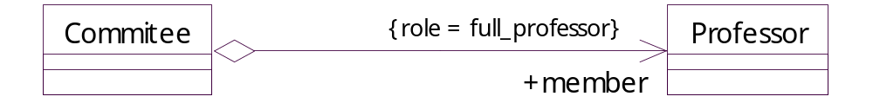
Constraint
Constraint: expression of some semantic condition that must be preserved while the system is in a steady state

Slide 13
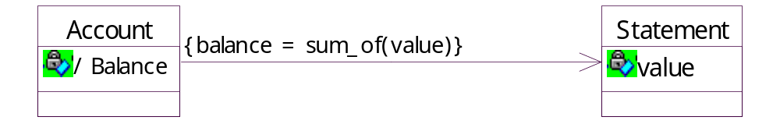
Derived Attributes
Derived Attributes: help highlight information that can be derived from elements of the model

Slide 14
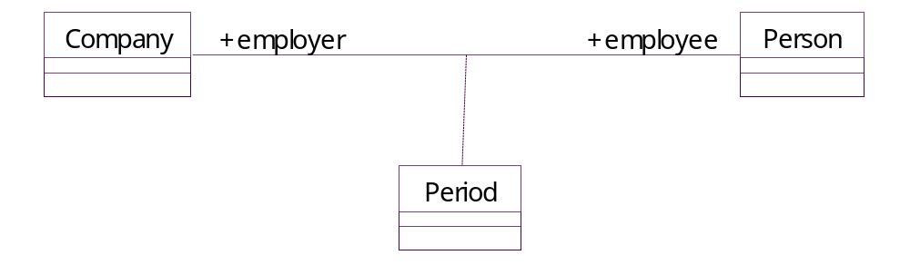
Association Class
Association Class: enriches and further qualifies associations between classes

Slide 15
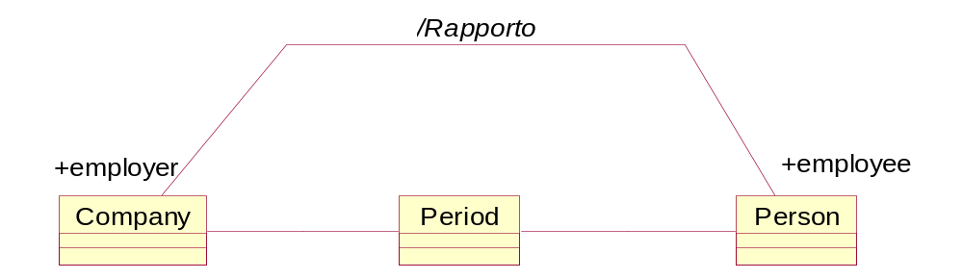
Association Class (ctd)
Association Classes are not always necessary, but they may help simplify diagrams

Slide 16
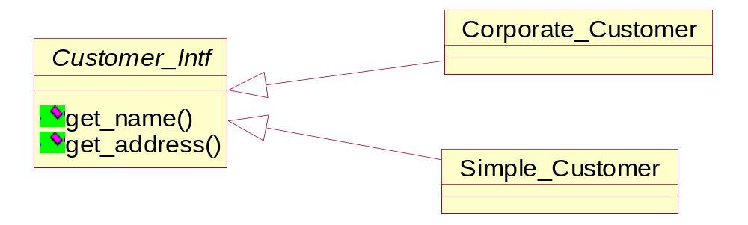
Abstract Class
Abstract Class: it provides a specification for an interface

Slide 17
Caveat!
Most of the times (if not always) you will be using the standard features of class diagrams.
Always question whether the features you are using in a class diagram are really useful:
Do they help me simplify the diagram?
Do they help me explain the diagram to other people?

Slide 18
Exercise: eBay light
Scrivere un Class Diagram a livello concettuale per il seguente progetto software.
eBay light è un sistema in grado di gestire aste online "sincrone", in real time. Tale sistema deve permettere ad un venditore di proporre un oggetto. Successivamente un esperto valuta l'oggetto e stabilisce il prezzo minimo di vendita. All'inizio dell'asta, un certo numero di bidders fanno offerte crescenti con l’unica regola che un bidder non può fare offerte due volte di fila. Il banditore, cioè chi conduce l'asta, può a un certo momento iniziare il "conteggio" (e uno, e due…. e tre), e se nel frattempo non ci sono offerte, al conto di tre assegna l'oggetto al bidder più alto. Se nel frattempo arriva l'offerta, il conto si azzera. Se l’offerta più alta non raggiunge il prezzo minimo di vendita, al conto di tre l'oggetto viene una prima volta riproposto con il prezzo minimo di vendita dimezzato e, se non raggiunge ancora il nuovo prezzo minimo di vendita, viene accantonato passando all'oggetto successivo. Se viene invece venduto, vengono registrati il prezzo di vendita e il compratore. Per ogni oggetto messo all’asta esiste pagina web che descrive l'oggetto. Essa può contenere immagini, testo e video. Il venditore prepara questa pagina, che deve però essere approvata dall'esperto prima di essere pubblicata sul sito della casa di aste. Durante l'asta, i bidder possono fare domande agli esperti via chat. Tutte le interazioni devono essere registrate per gestire eventuali contenziosi.

Slide 19
Exercise: FaceBook light
Scrivere un Class Diagram a livello concettuale per il seguente progetto software.
FaceBook light è un sistema di social network che consente ai suoi utenti di cercare altri utenti (per cognome) e richiedere ad altri utenti di diventare loro "amici". Per diventare utenti di questo sistema è necessario registrarsi, specificando almeno un indirizzo di posta elettronico valido. Ogni utente ha un campo chiamato "status" che può aggiornare liberamente. Ad ogni utente ha anche un "wall" dove può vedere i cambiamenti di status degli amici, ma solo quelli fatti dopo che la richiesta di amicizia viene accettata. Un utente può definire dei gruppi di amici e specificare che uno status update sia visto solo dagli amici appartenenti ad un certo gruppo. Un utente può anche segnalare che uno status update contiene contenuto "inappropriato". In questo caso viene informato per email un amministratore del sistema, che verifica lo status update e può cancellarlo, può sospendere l'utente (che non si può più quindi collegare al sistema per un periodo di tempo stabilito dall'amministratore o anche per un tempo indeterminato). Oltre agli status update, un utente può anche mandare messaggi privati ad altri utenti, purché siano amici e di conseguenza può anche leggere, cancellare, archiviare, e rispondere a messaggi di amici. Tutte le interazioni svolte da un utente di questo sistema devono essere registrate.

